Slide 1

TOÁN 1

Slide 2
PHÉP CỘNG, PHÉP TRỪ
TRONG PHẠM VI 100
Chủ đề 3
Bài 10
PHÉP CỘNG TRONG PHẠM VI 10
Sách Toán_trang 56

Slide 3


Slide 4
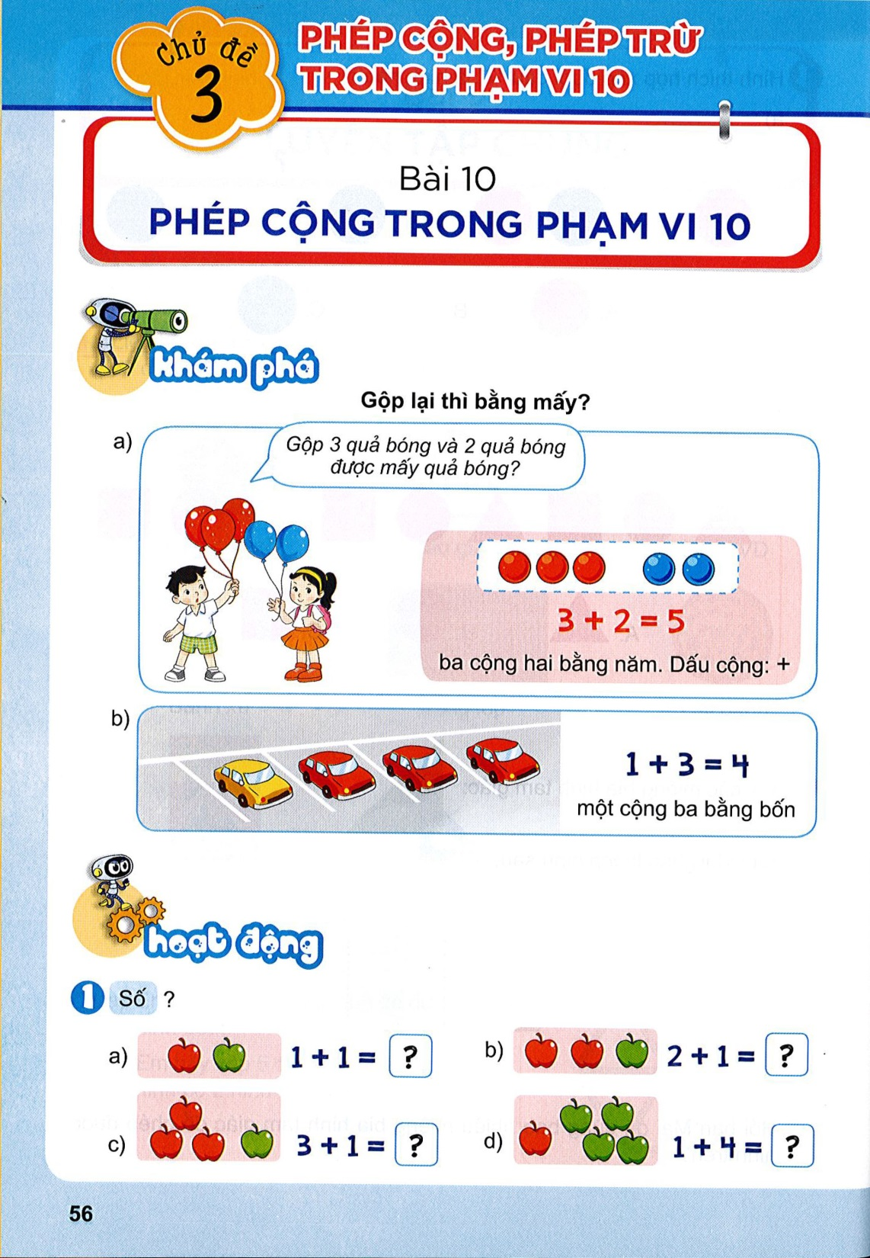


Gộp lại thì bằng mấy?
a)
Gộp 3 quả bóng và 2 quả bóng được mấy quả bóng?
3
1
2
4
5
3 + 2 = ?
5
Ba cộng hai bằng năm.
Dấu cộng: +
3 quả bóng và 2 quả bóng được 5 quả bóng.
“Gộp lại” nghĩa là ta
thực hiện phép cộng.

Slide 5
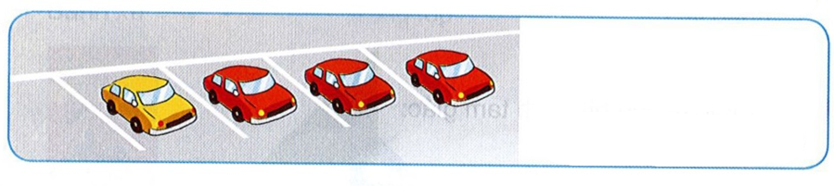
b)
4
1 + 3 = ?
Một cộng ba bằng bốn.

Slide 6


1
2
3
+
+

Slide 7


Slide 8
1
Số?
?
2
?
a)
1 + 1 =
b)
2 + 1 =
3
3 + 1 =
?
4
?
c)
d)
1 + 4 =
5

Slide 9
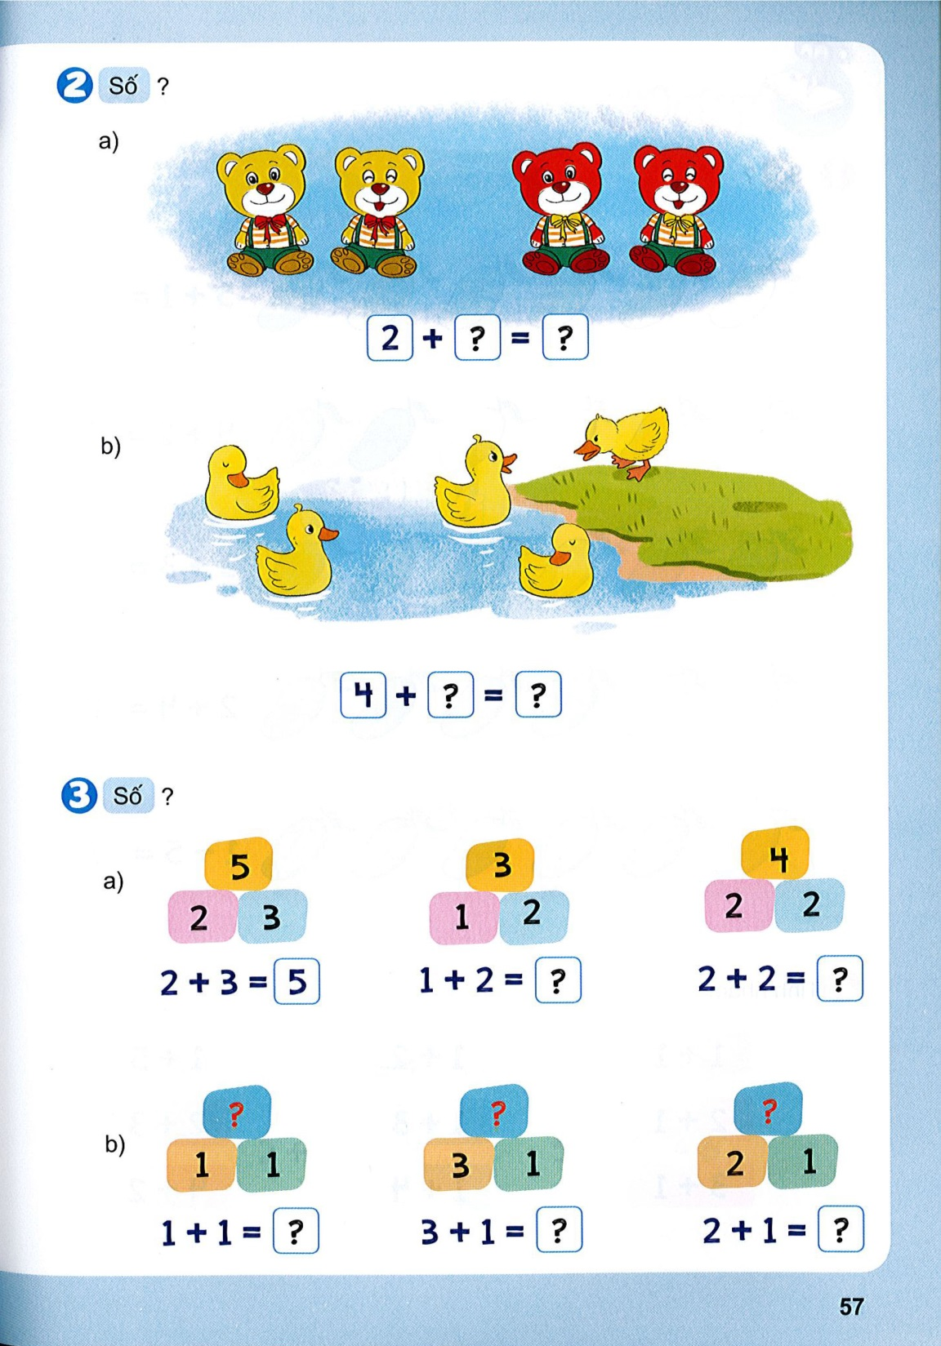
2
Số?
a)
2
+
?
2
=
?
4
b)
4
+
?
1
=
?
5
Notes:
Sách tham khảo

Slide 10
3
Số?
a)
?
5
?
3
?
2 + 3 =
1 + 2 =
2 + 2 =
4
b)
?
2
?
4
?
1 + 1 =
3 + 1 =
2 + 1 =
3
Notes:
Sách tham khảo

Slide 11
NHIỆM VỤ HỌC TẬP THỨ 4 ( 10 – 11)
1. Hoàn thành bài 38 trong vở Tập viết trang 27, 28
2. Đọc bài 38 trong SGK Tiếng Việt và quyển Luyện đọc
3. NHÓM 1, 3 gửi video đọc bài 38
4. Làm bài 1, 2, 3 trong vở bài tập TV trang 36
5. Làm bài 1, 2, 3 trong vở bài tập Toán trang 51
6. Viết bài vào vở ô li ( PH đọc cho con viết)

Slide 12
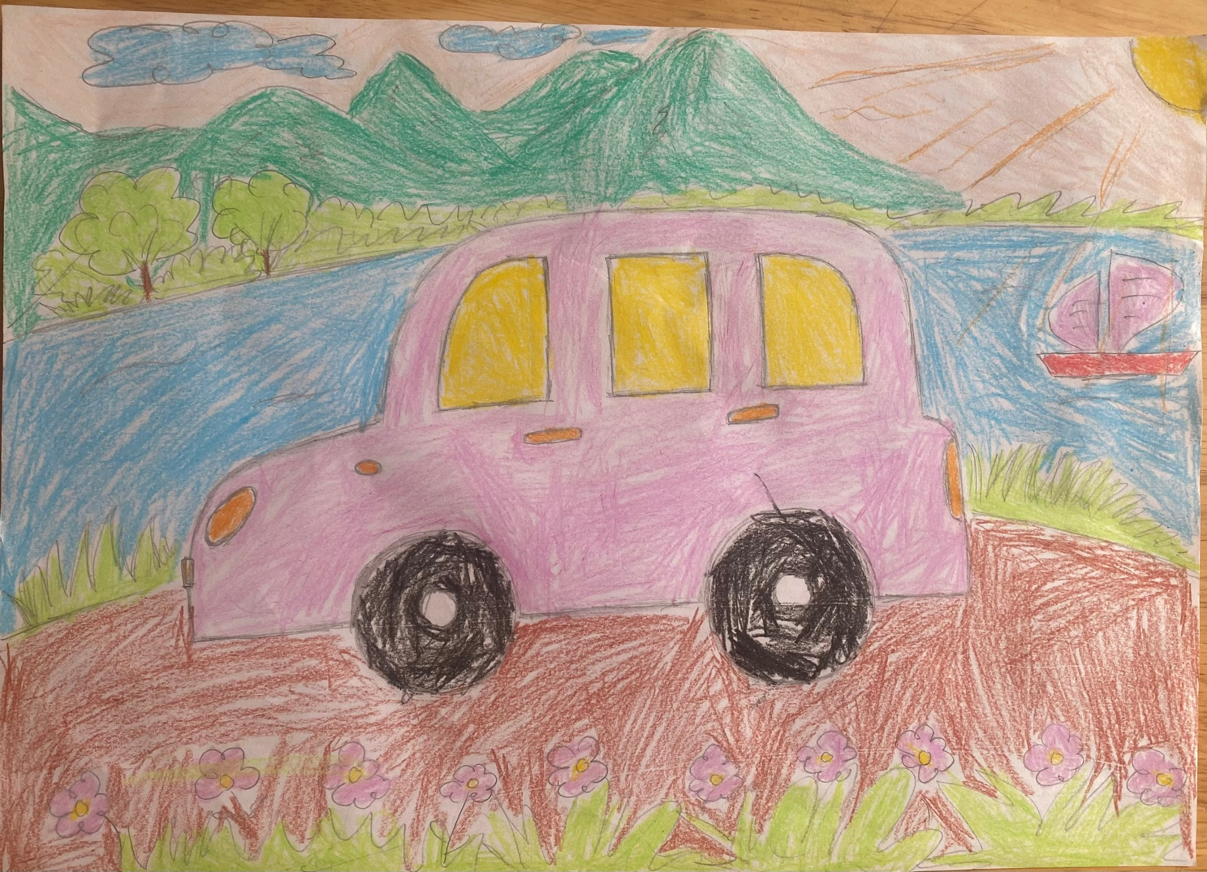
Giang Quỳnh Anh

Slide 13
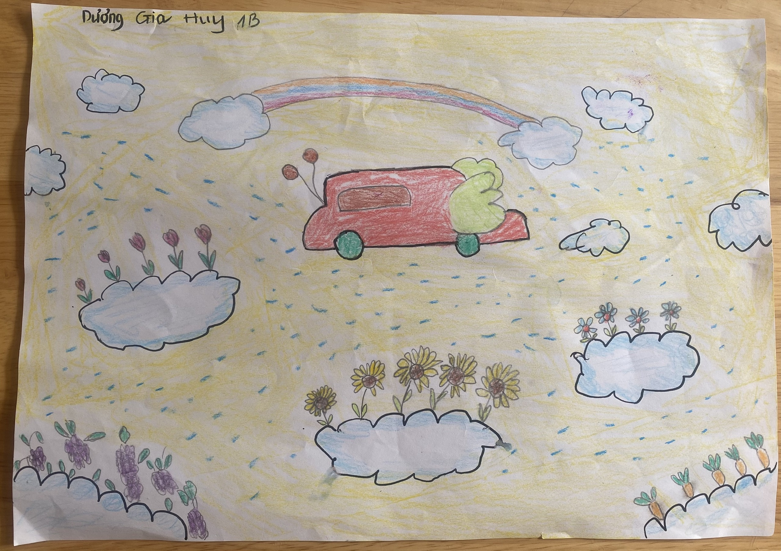
Gia Huy

Slide 14
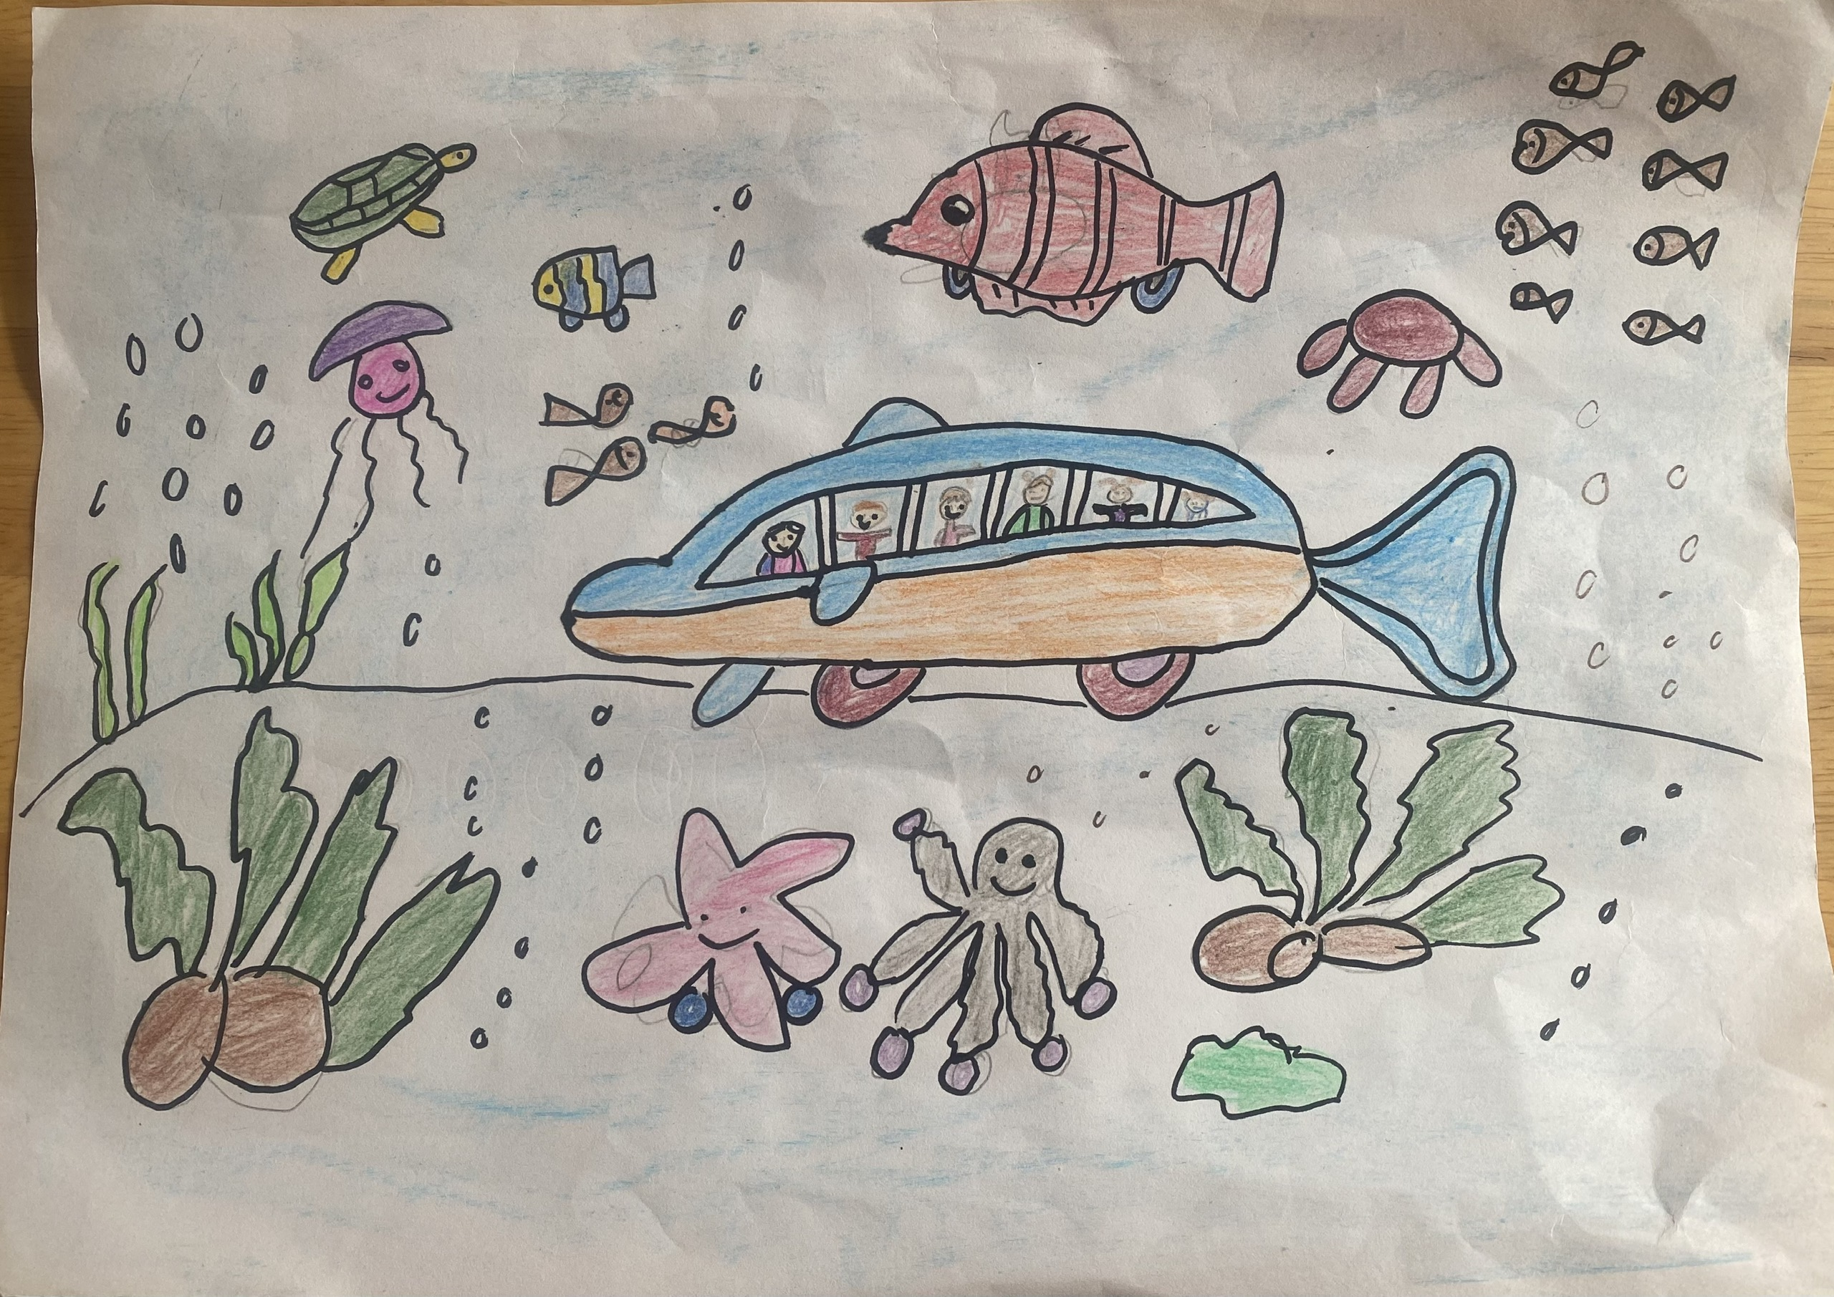
Vũ Minh Quân

Slide 15
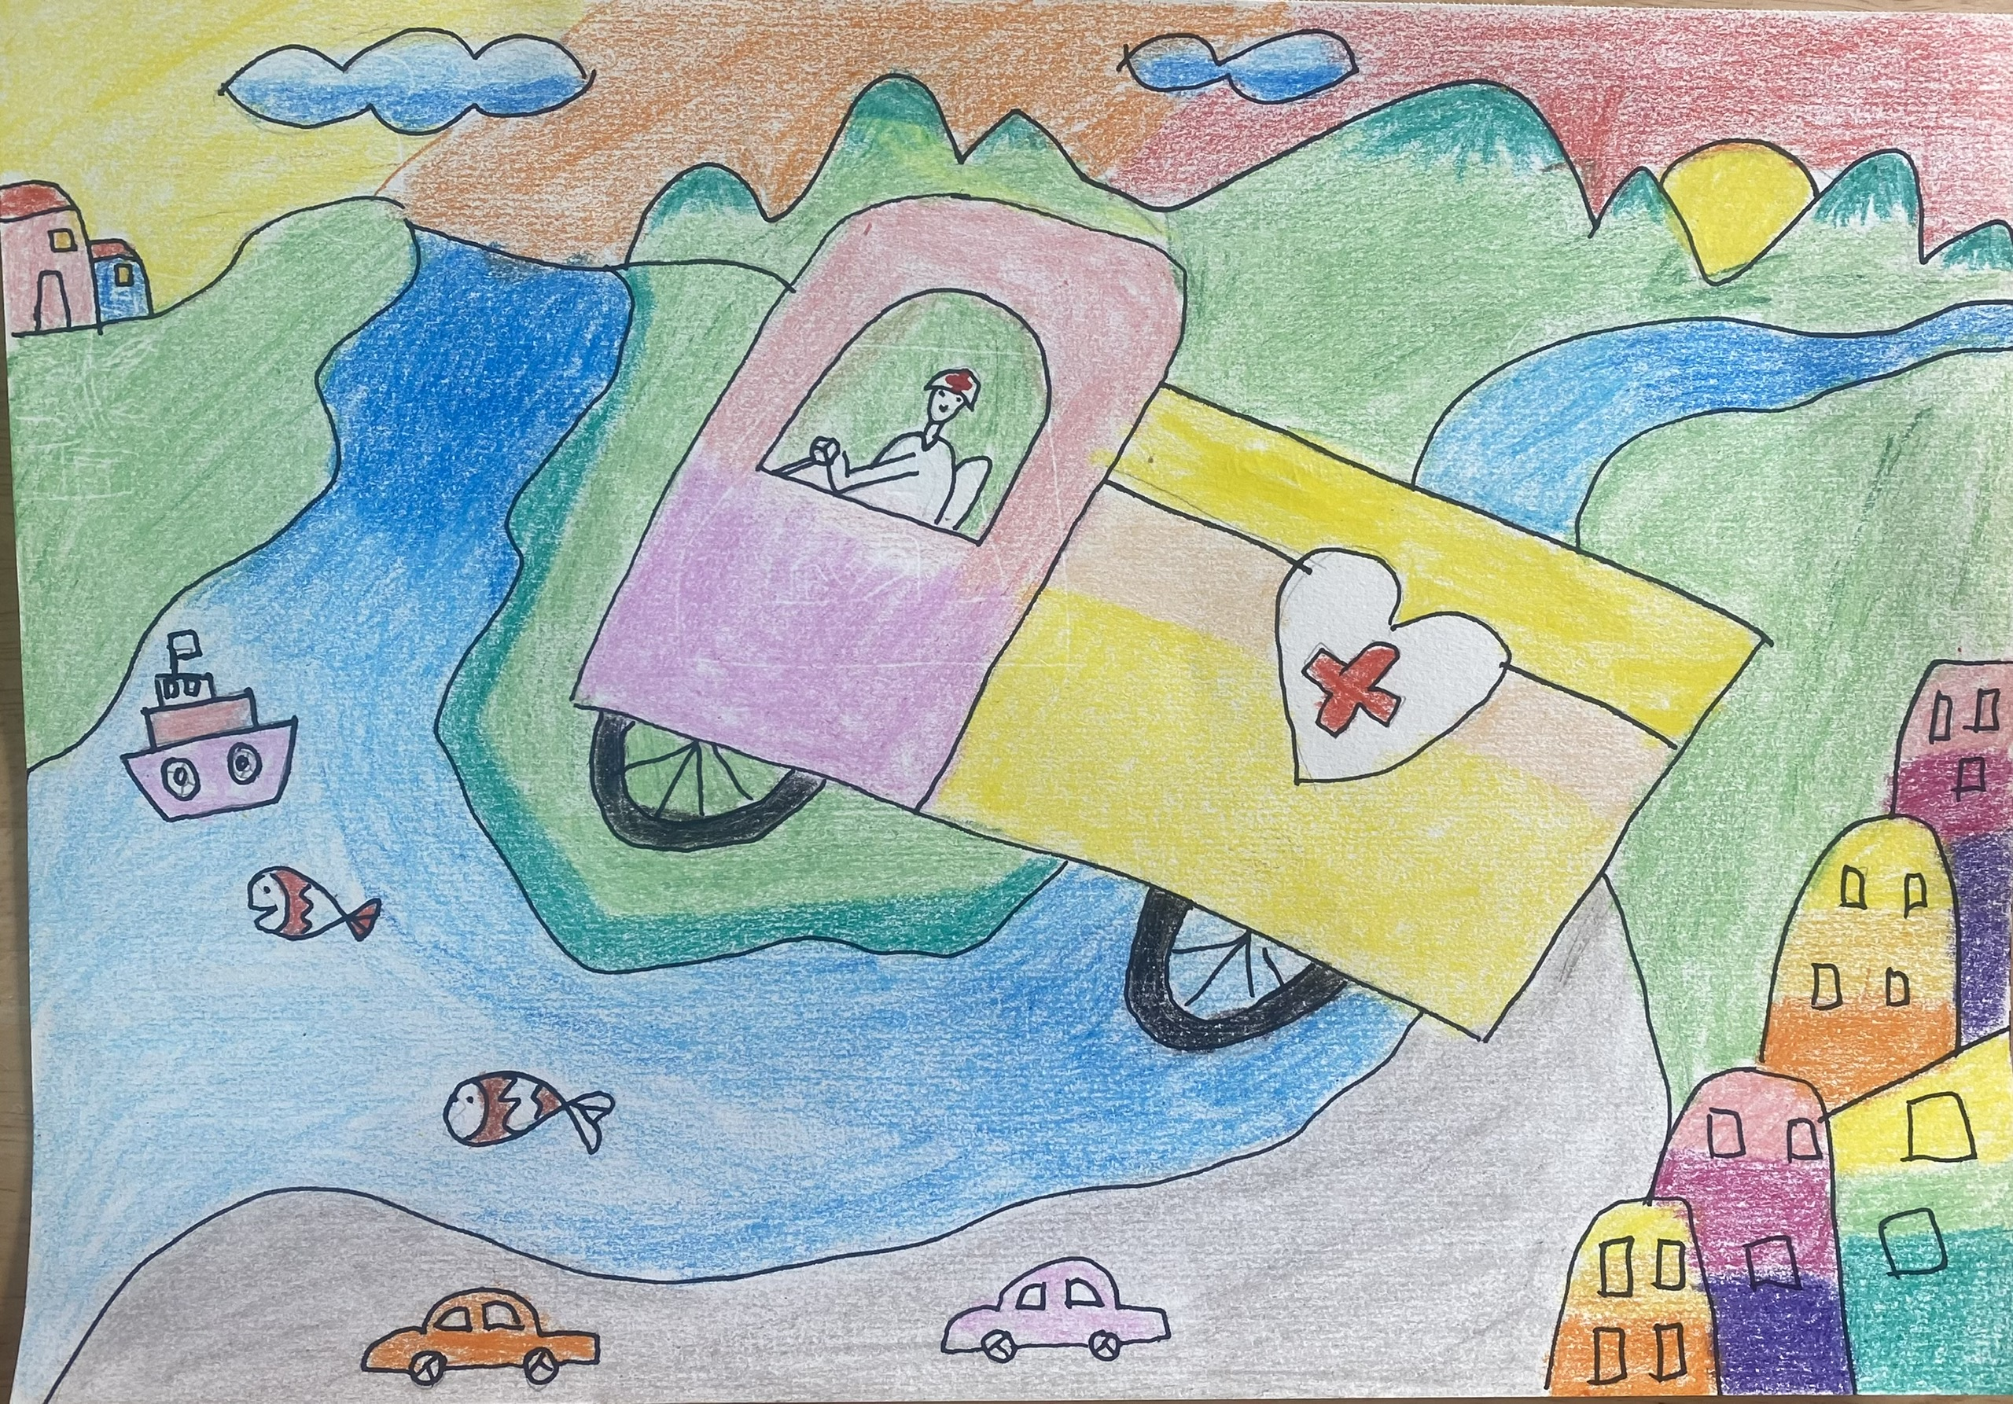
Doanh Tú

Slide 16
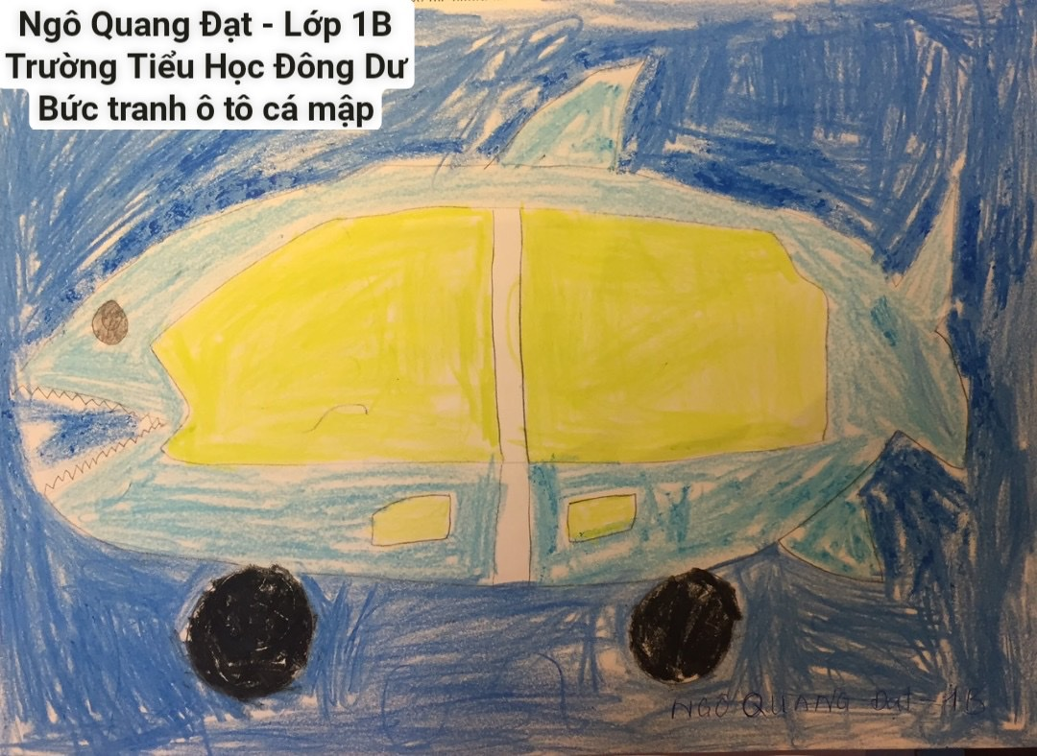
Notes:
Bài học khá dài nên củng cố GV linh động nhé

Slide 17
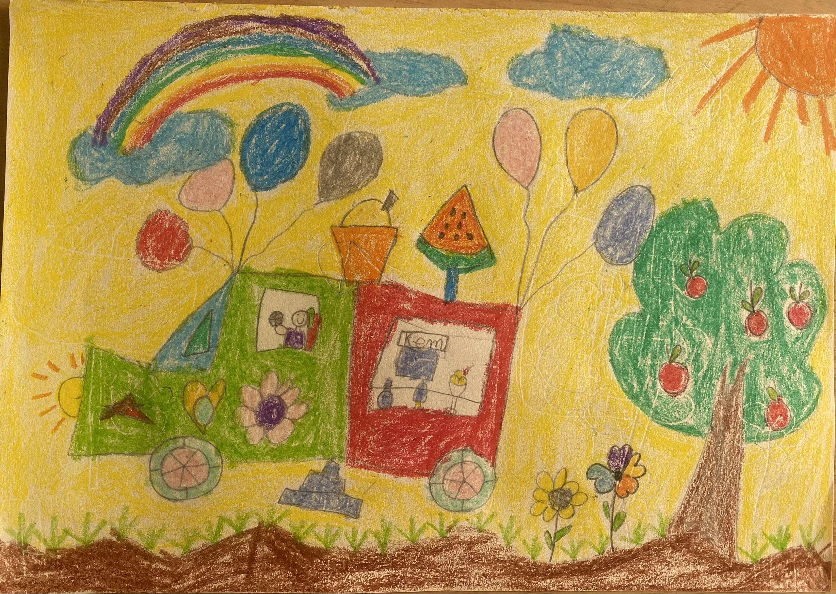
Nguyễn Quỳnh Anh

Slide 18
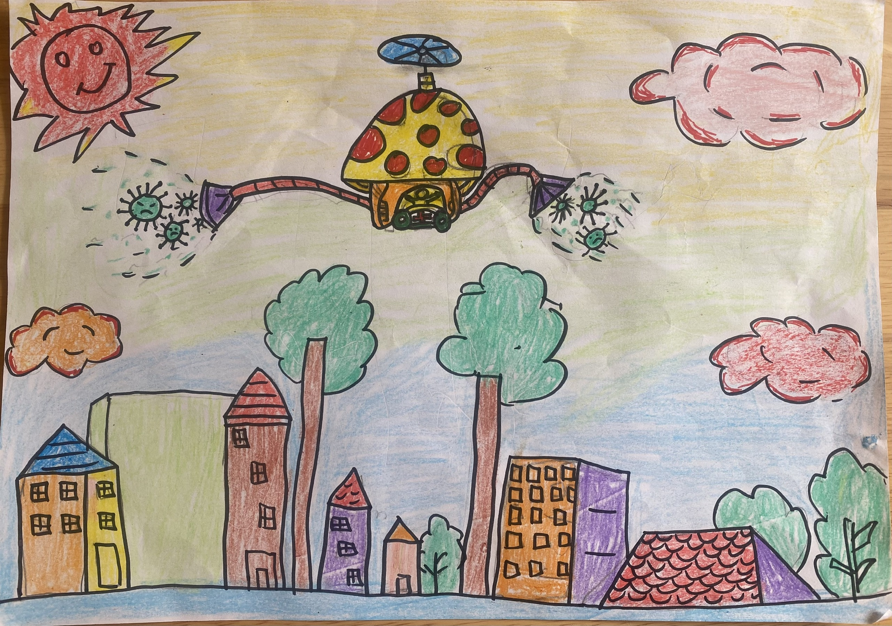
Vũ Anh

Slide 19
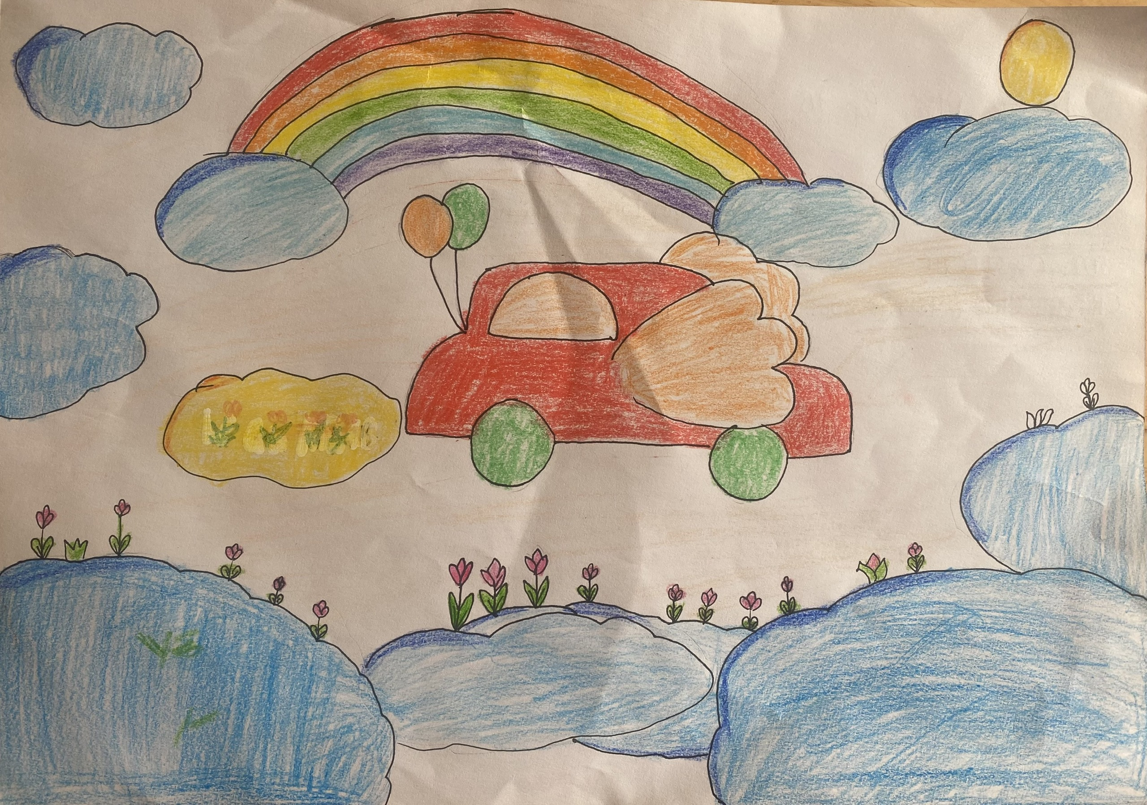
Gia Phú

Slide 20
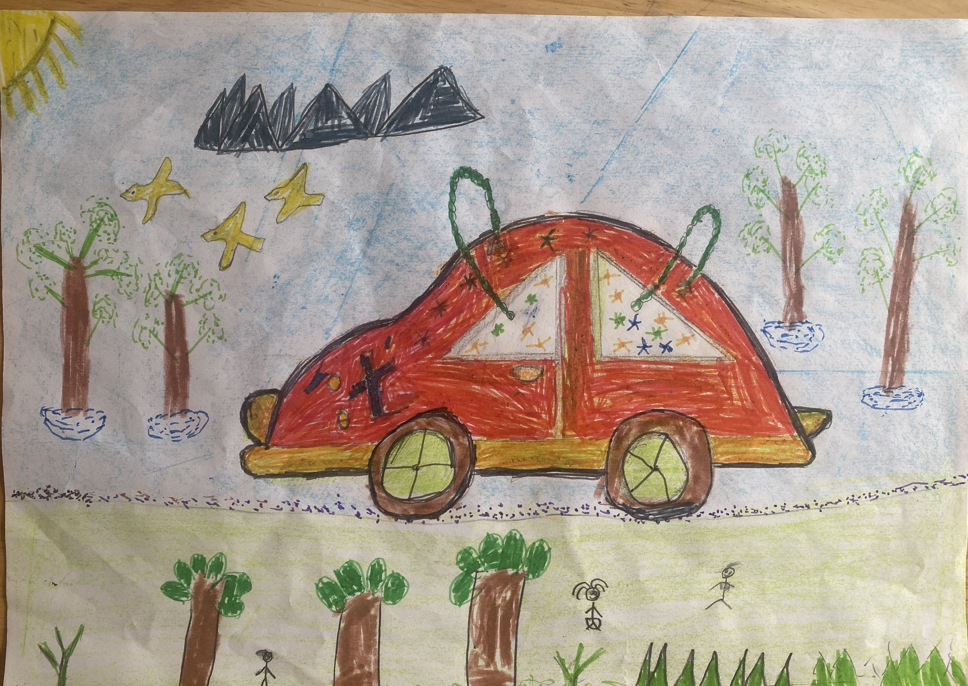
Minh Đức

Slide 21
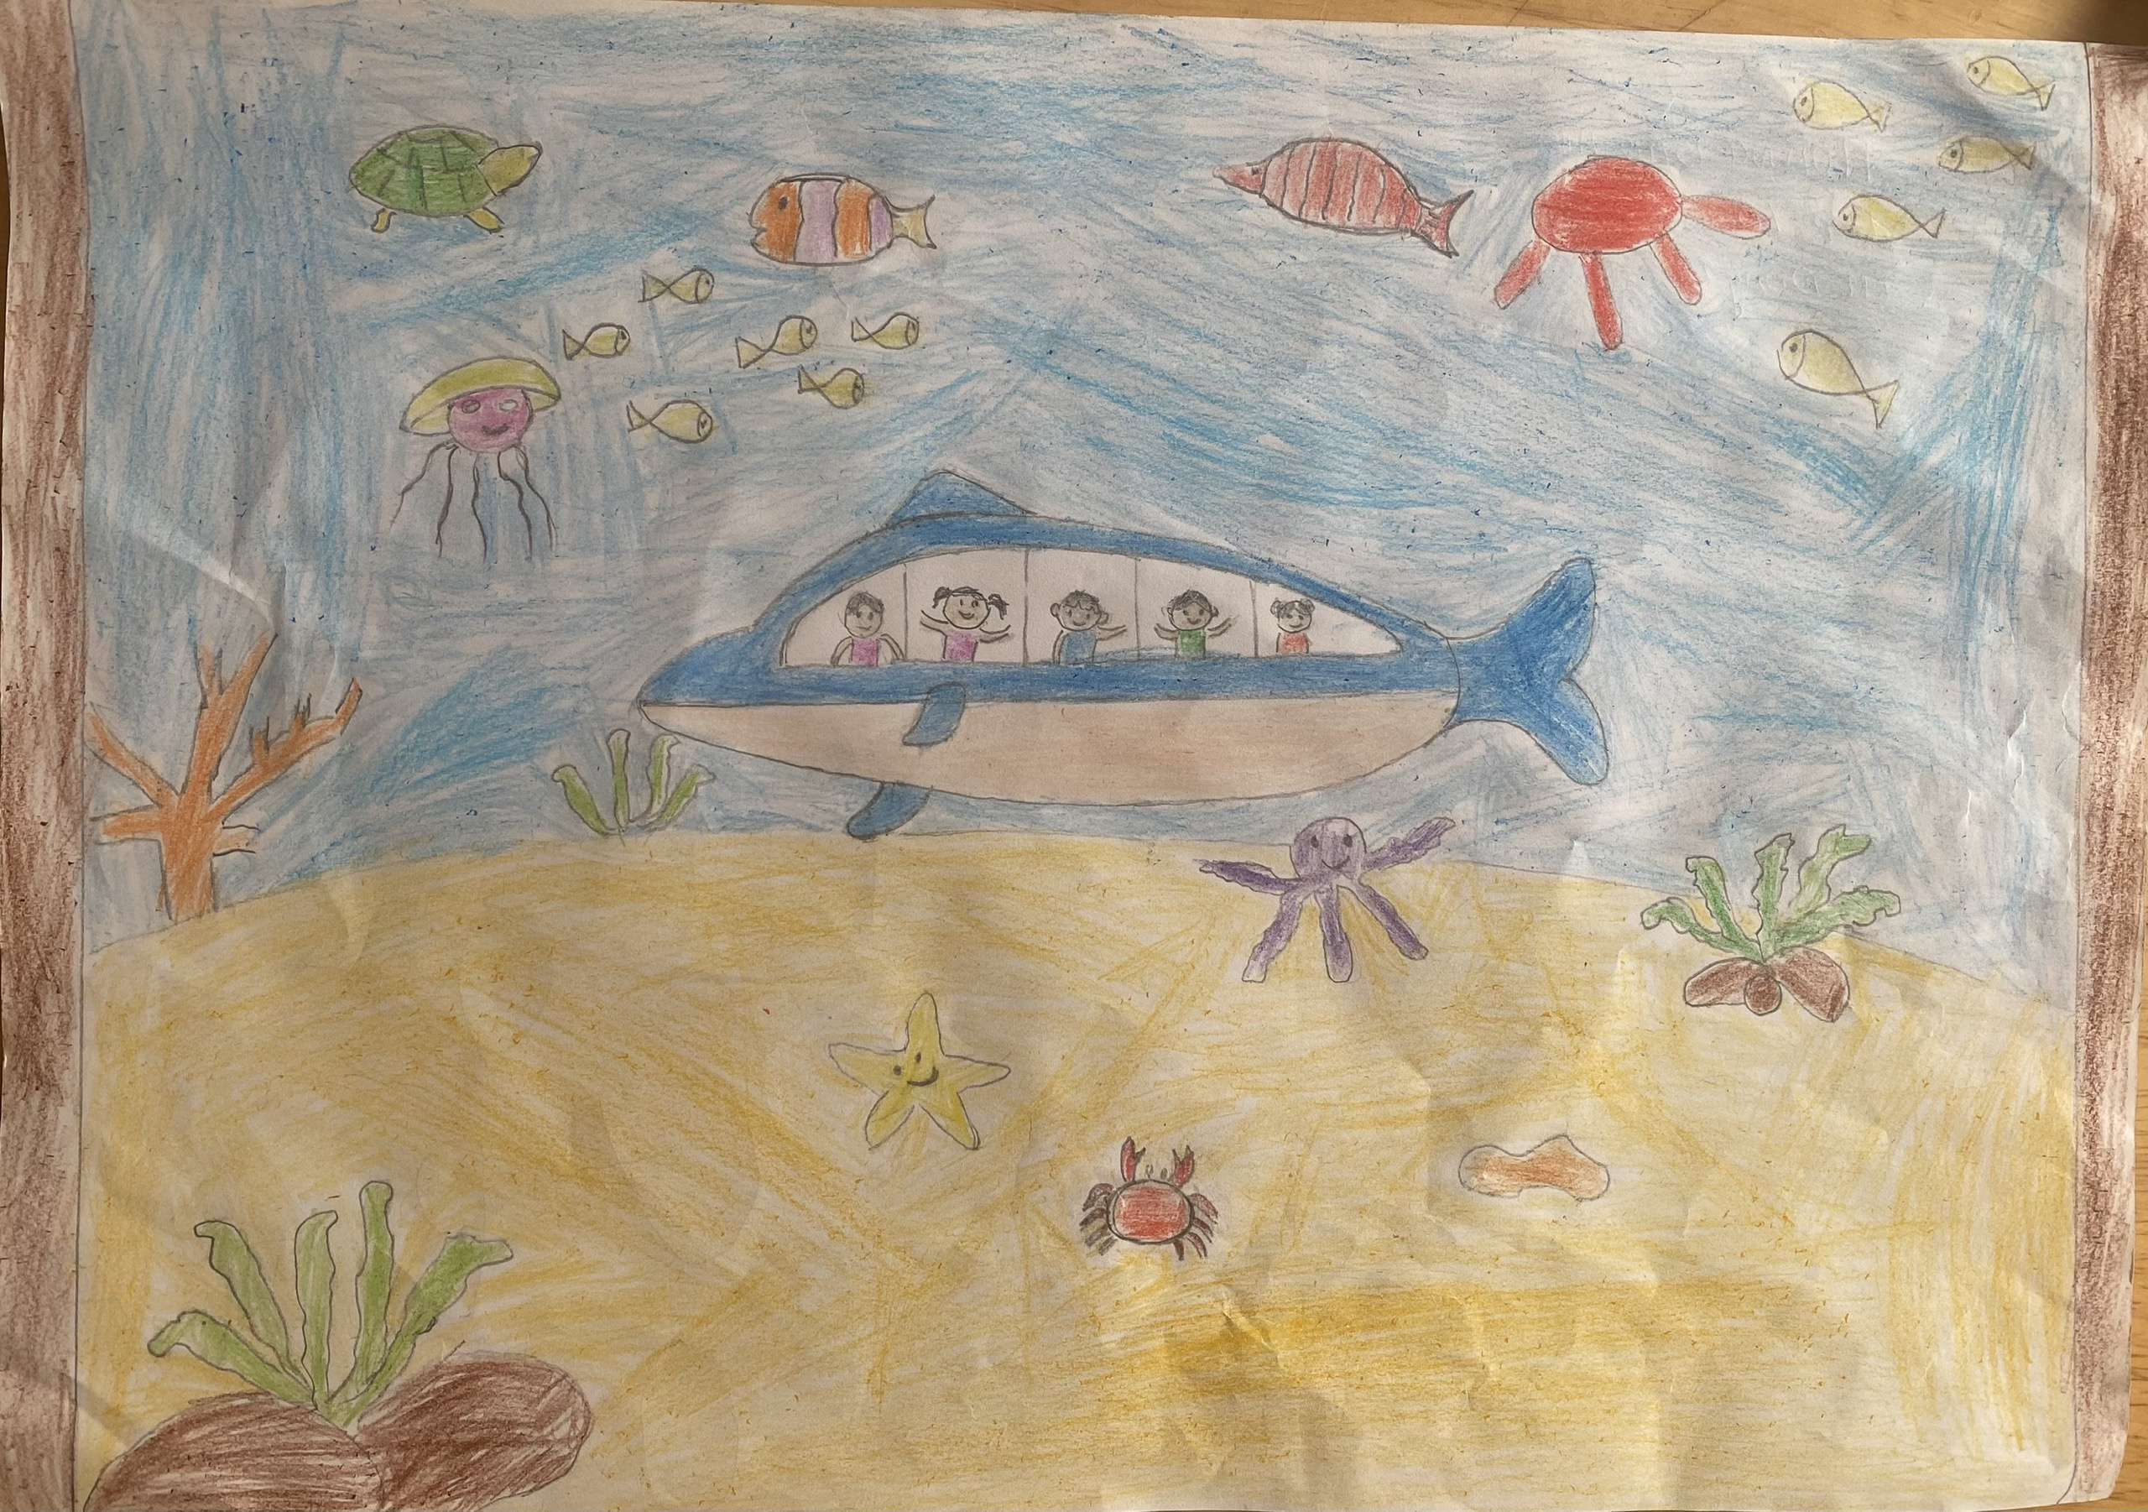
Hoàng Bảo An

Slide 22
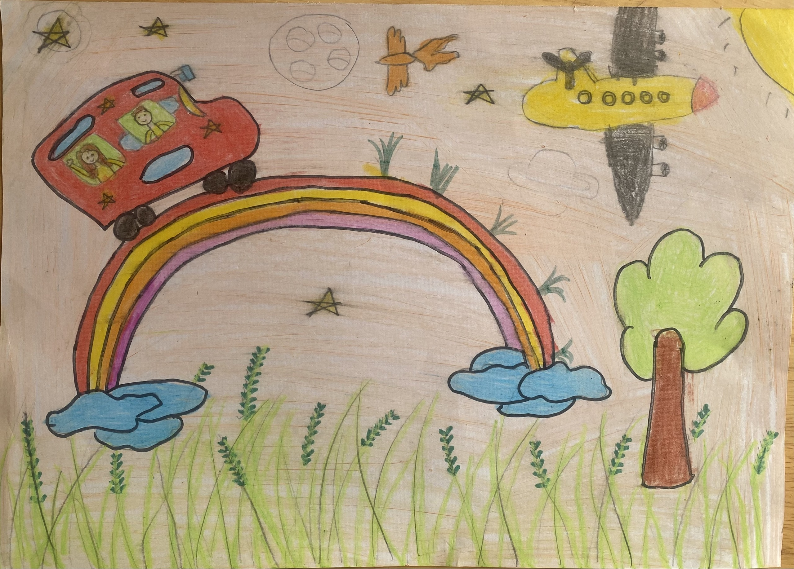
Gia Bảo

Slide 23
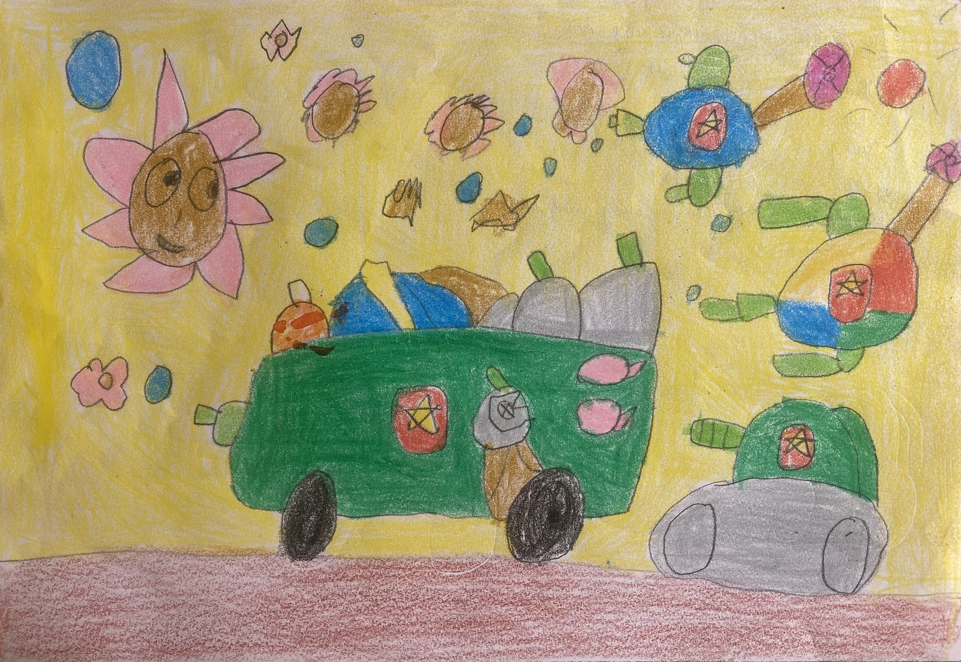
Kiến Lâm

Slide 24
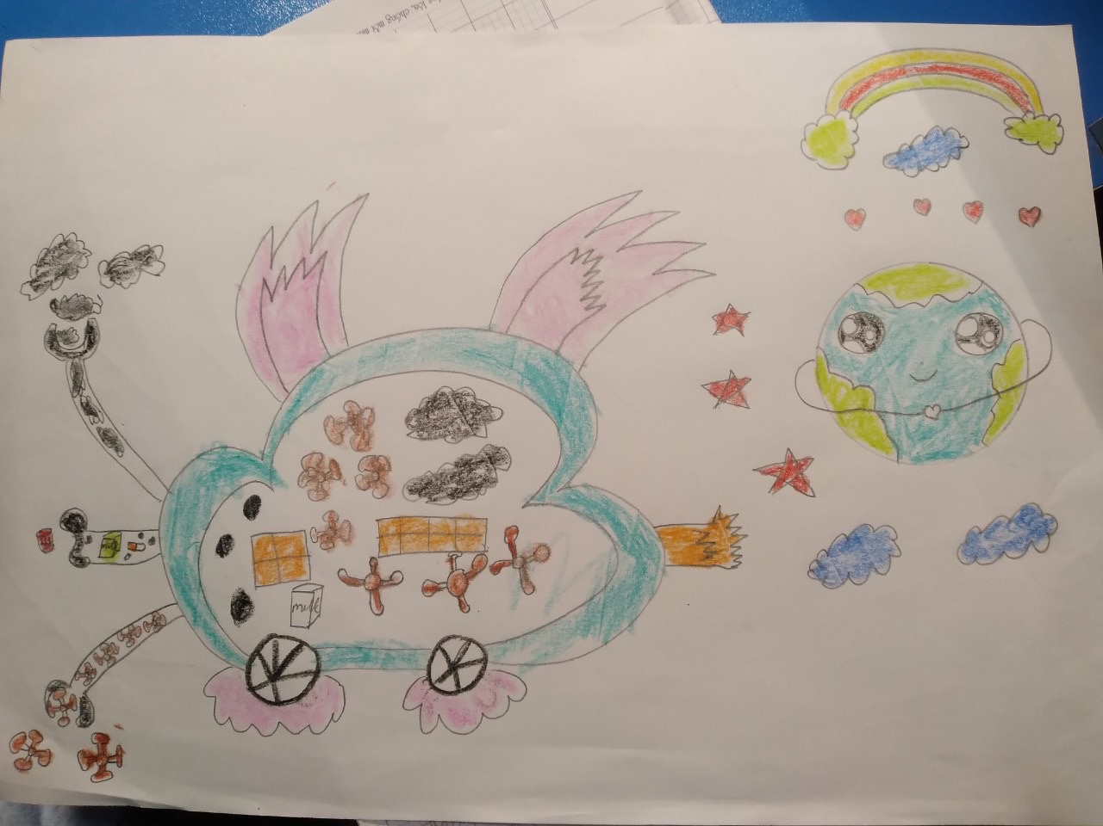
Xuân Huy

Slide 25
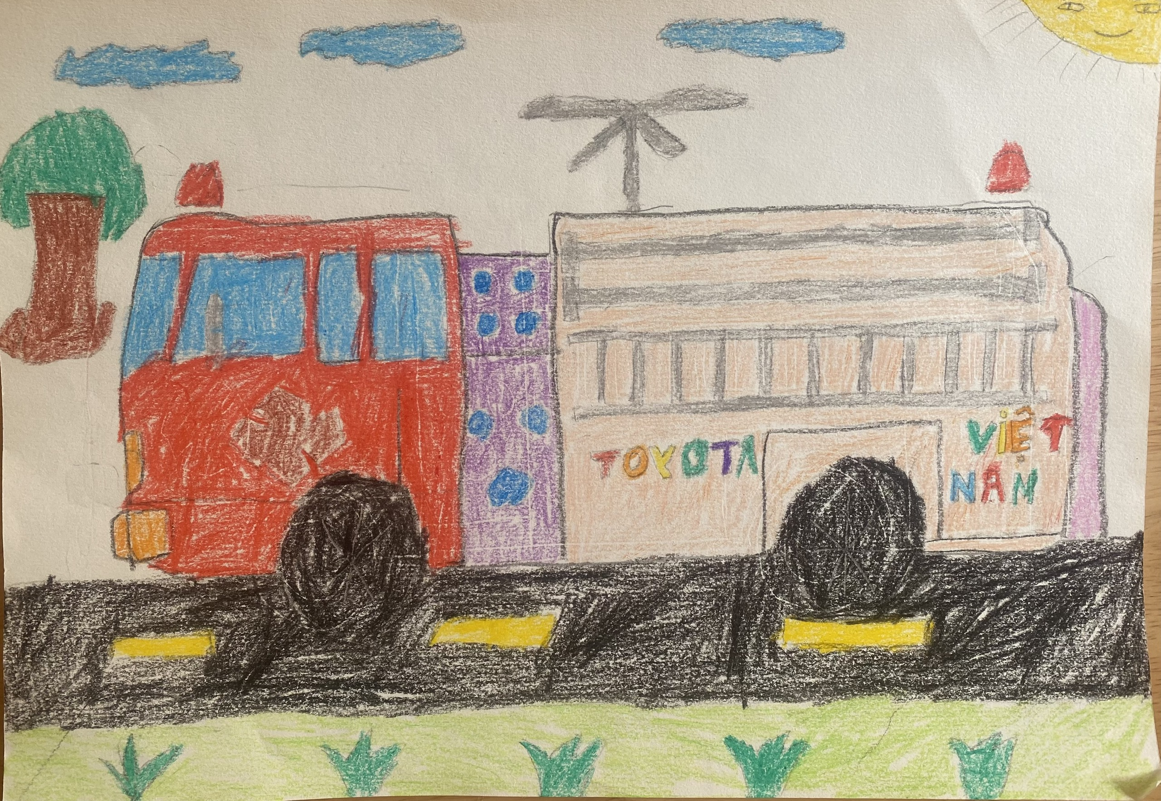
Nguyễn Hữu Minh Quân

Slide 26
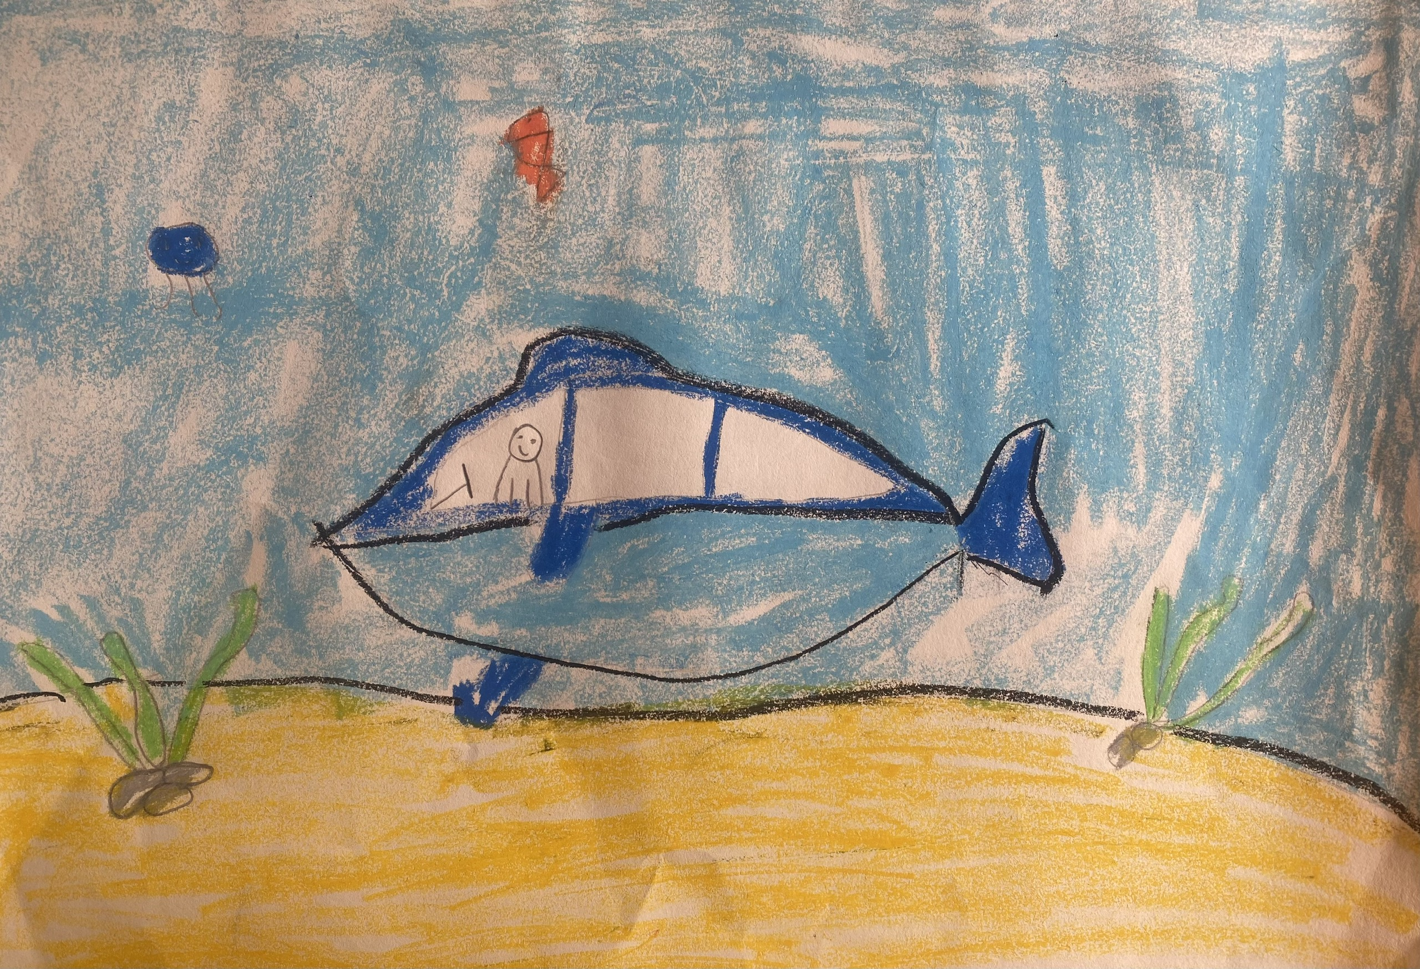
Trung Dũng

Slide 27
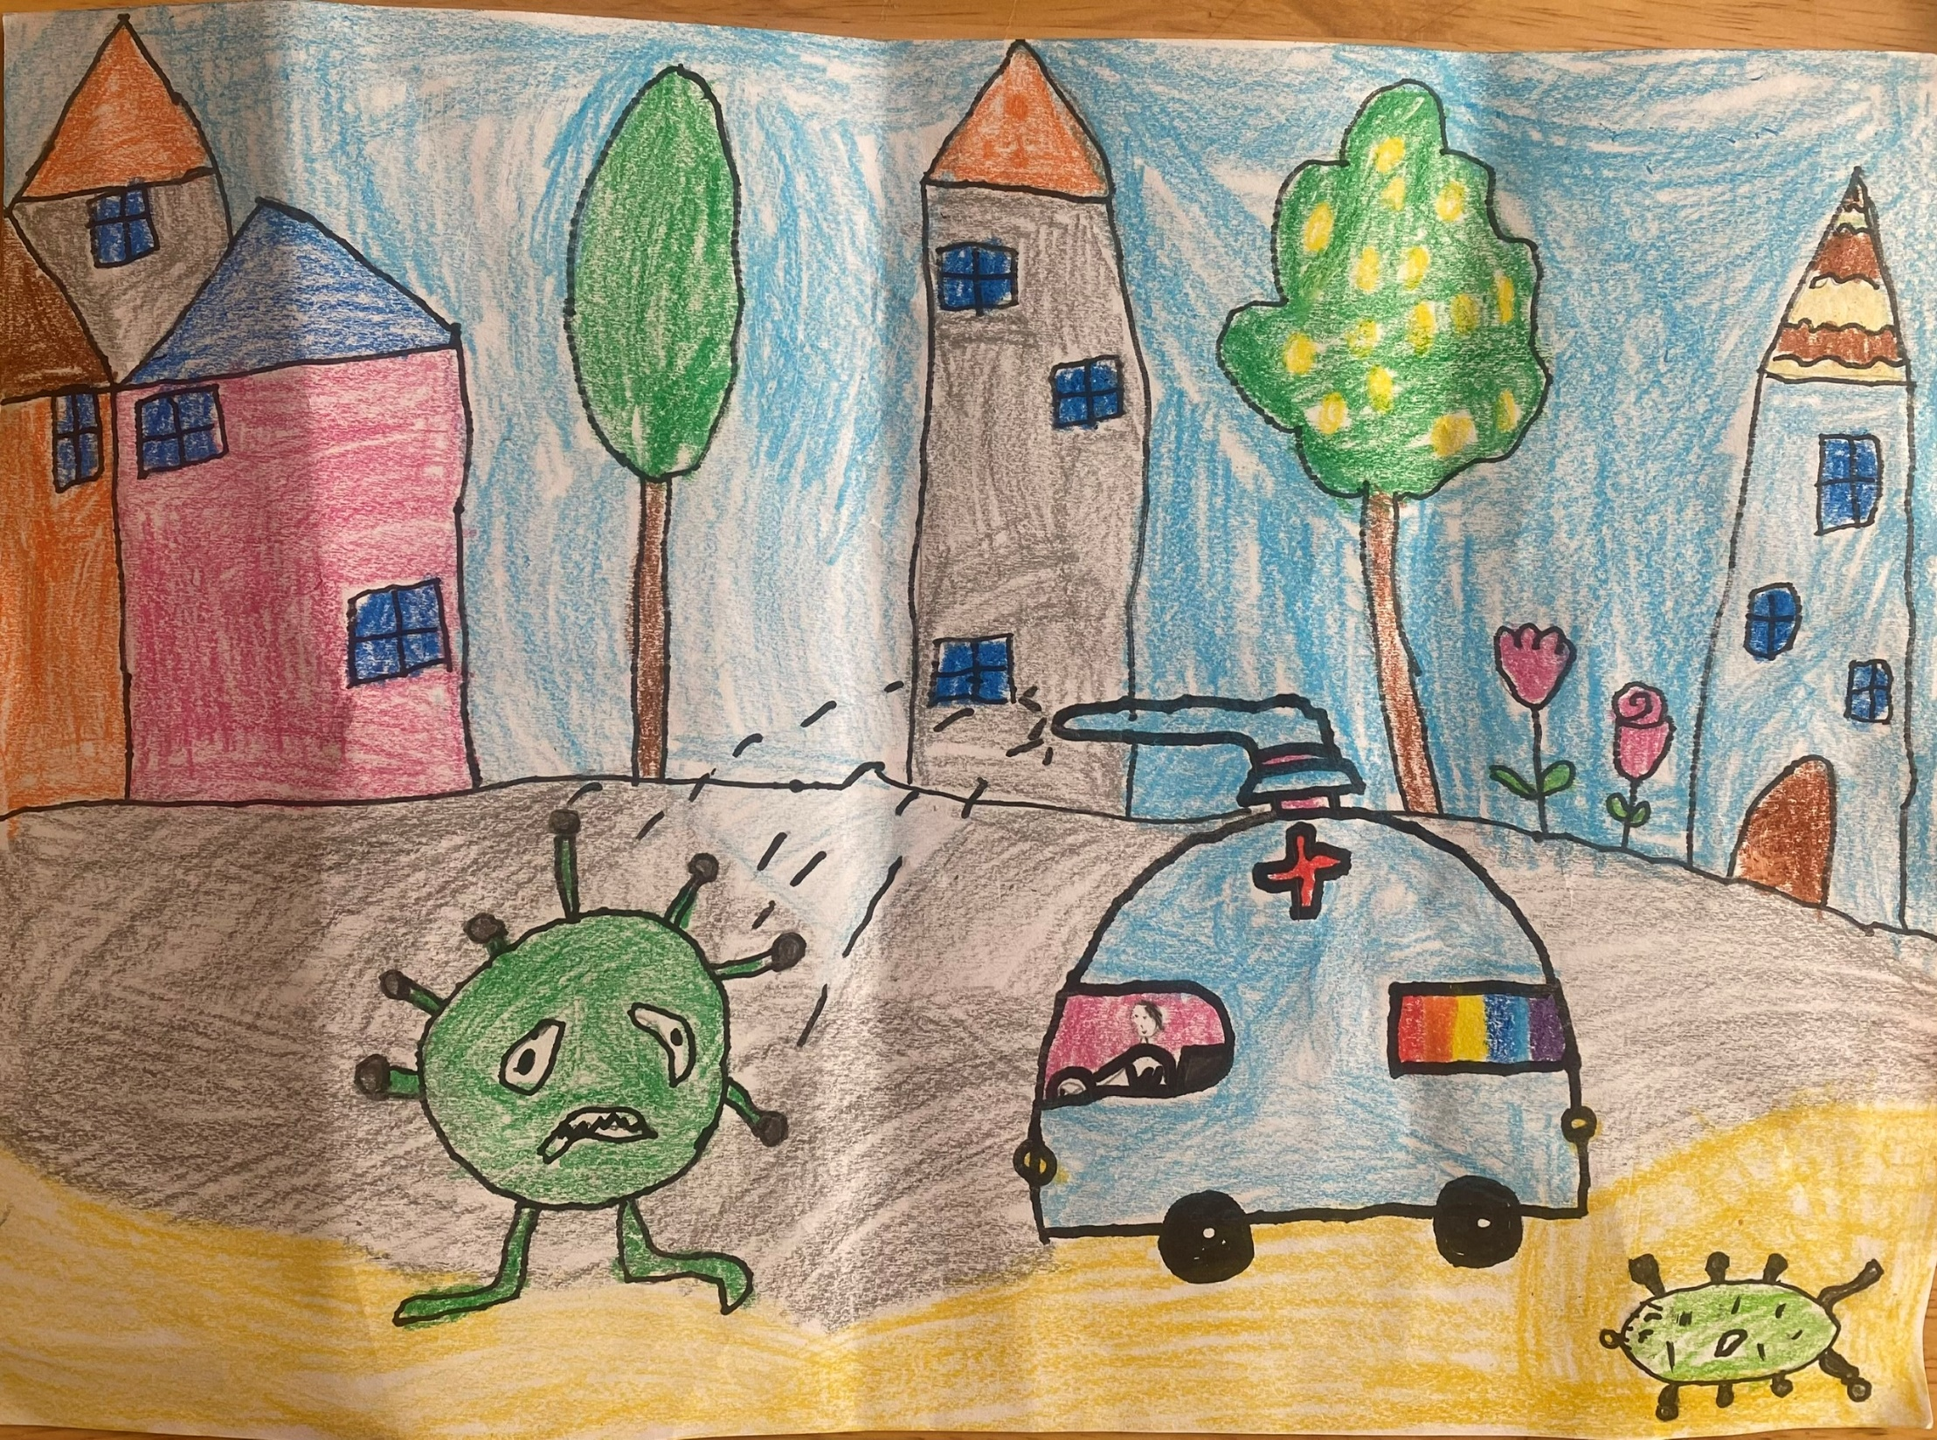
Trần Khánh An

Slide 28
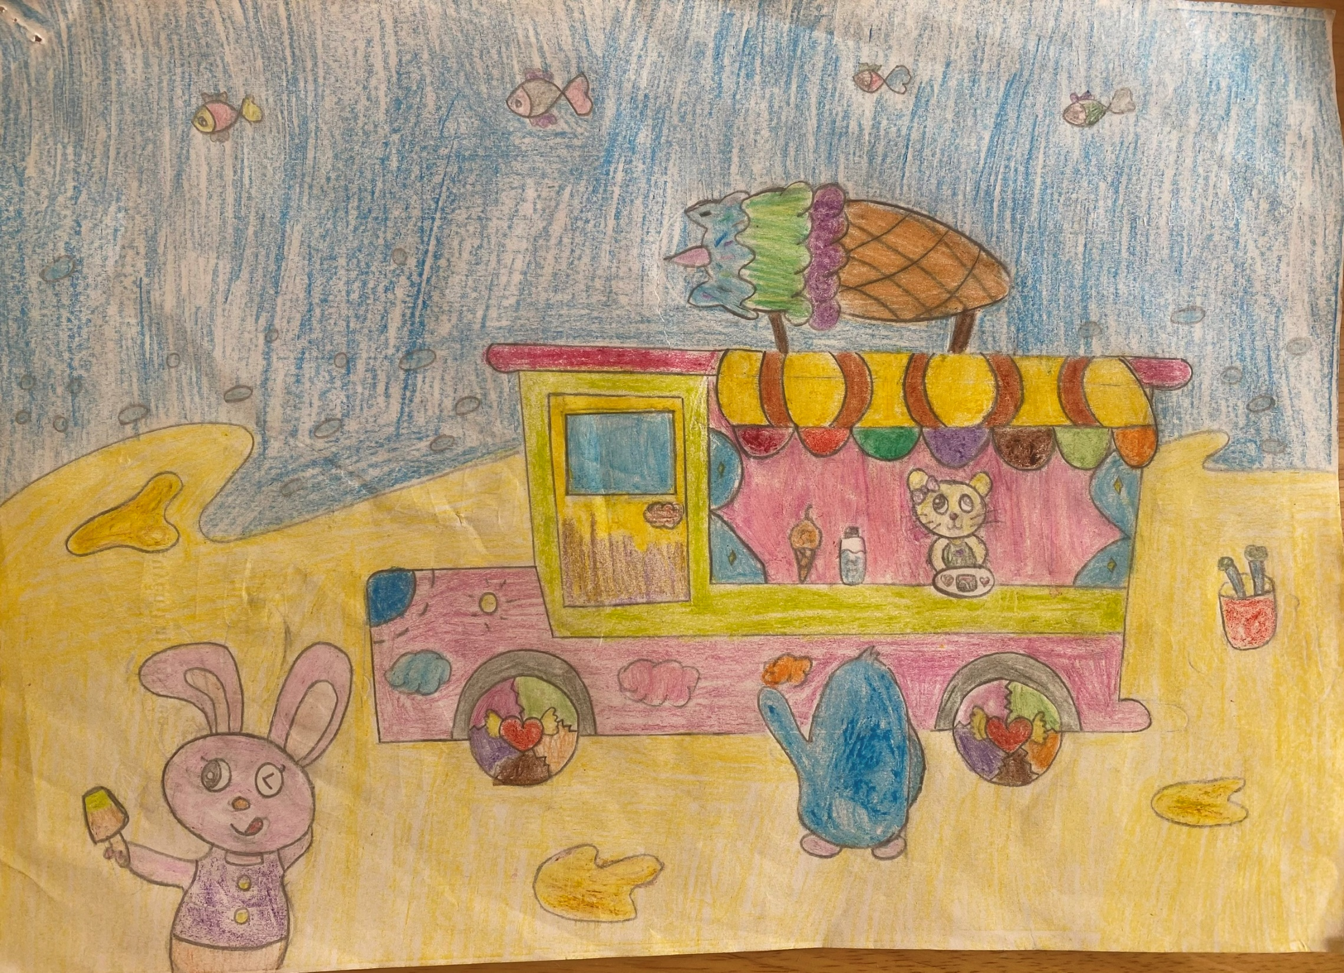
Châu Anh

Slide 29
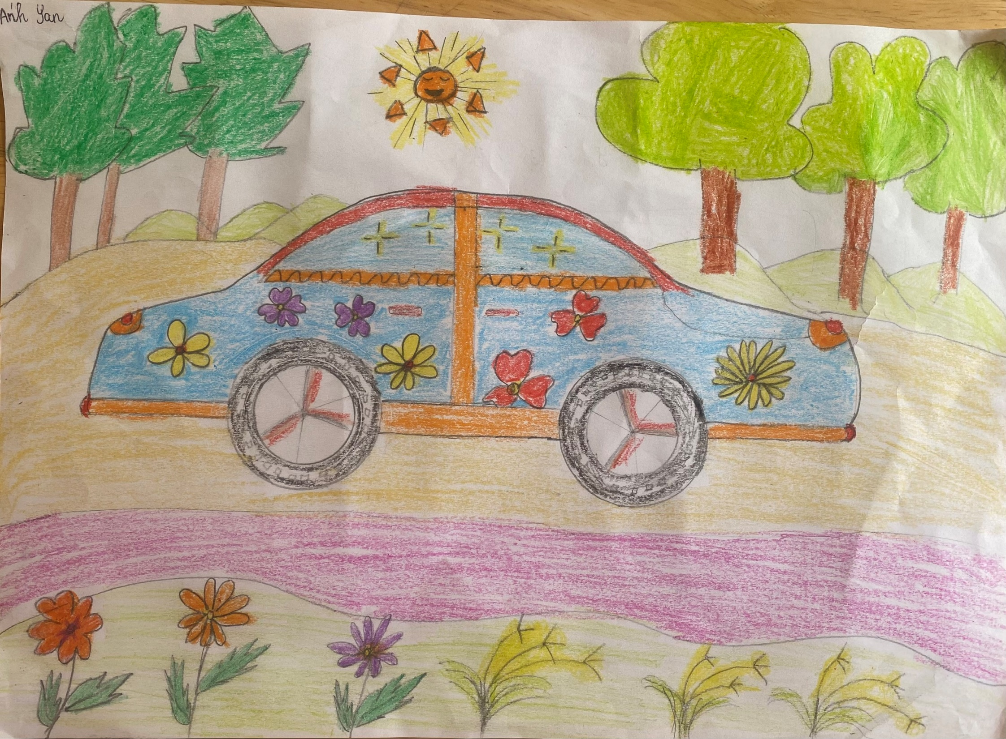
Ánh San

Slide 30
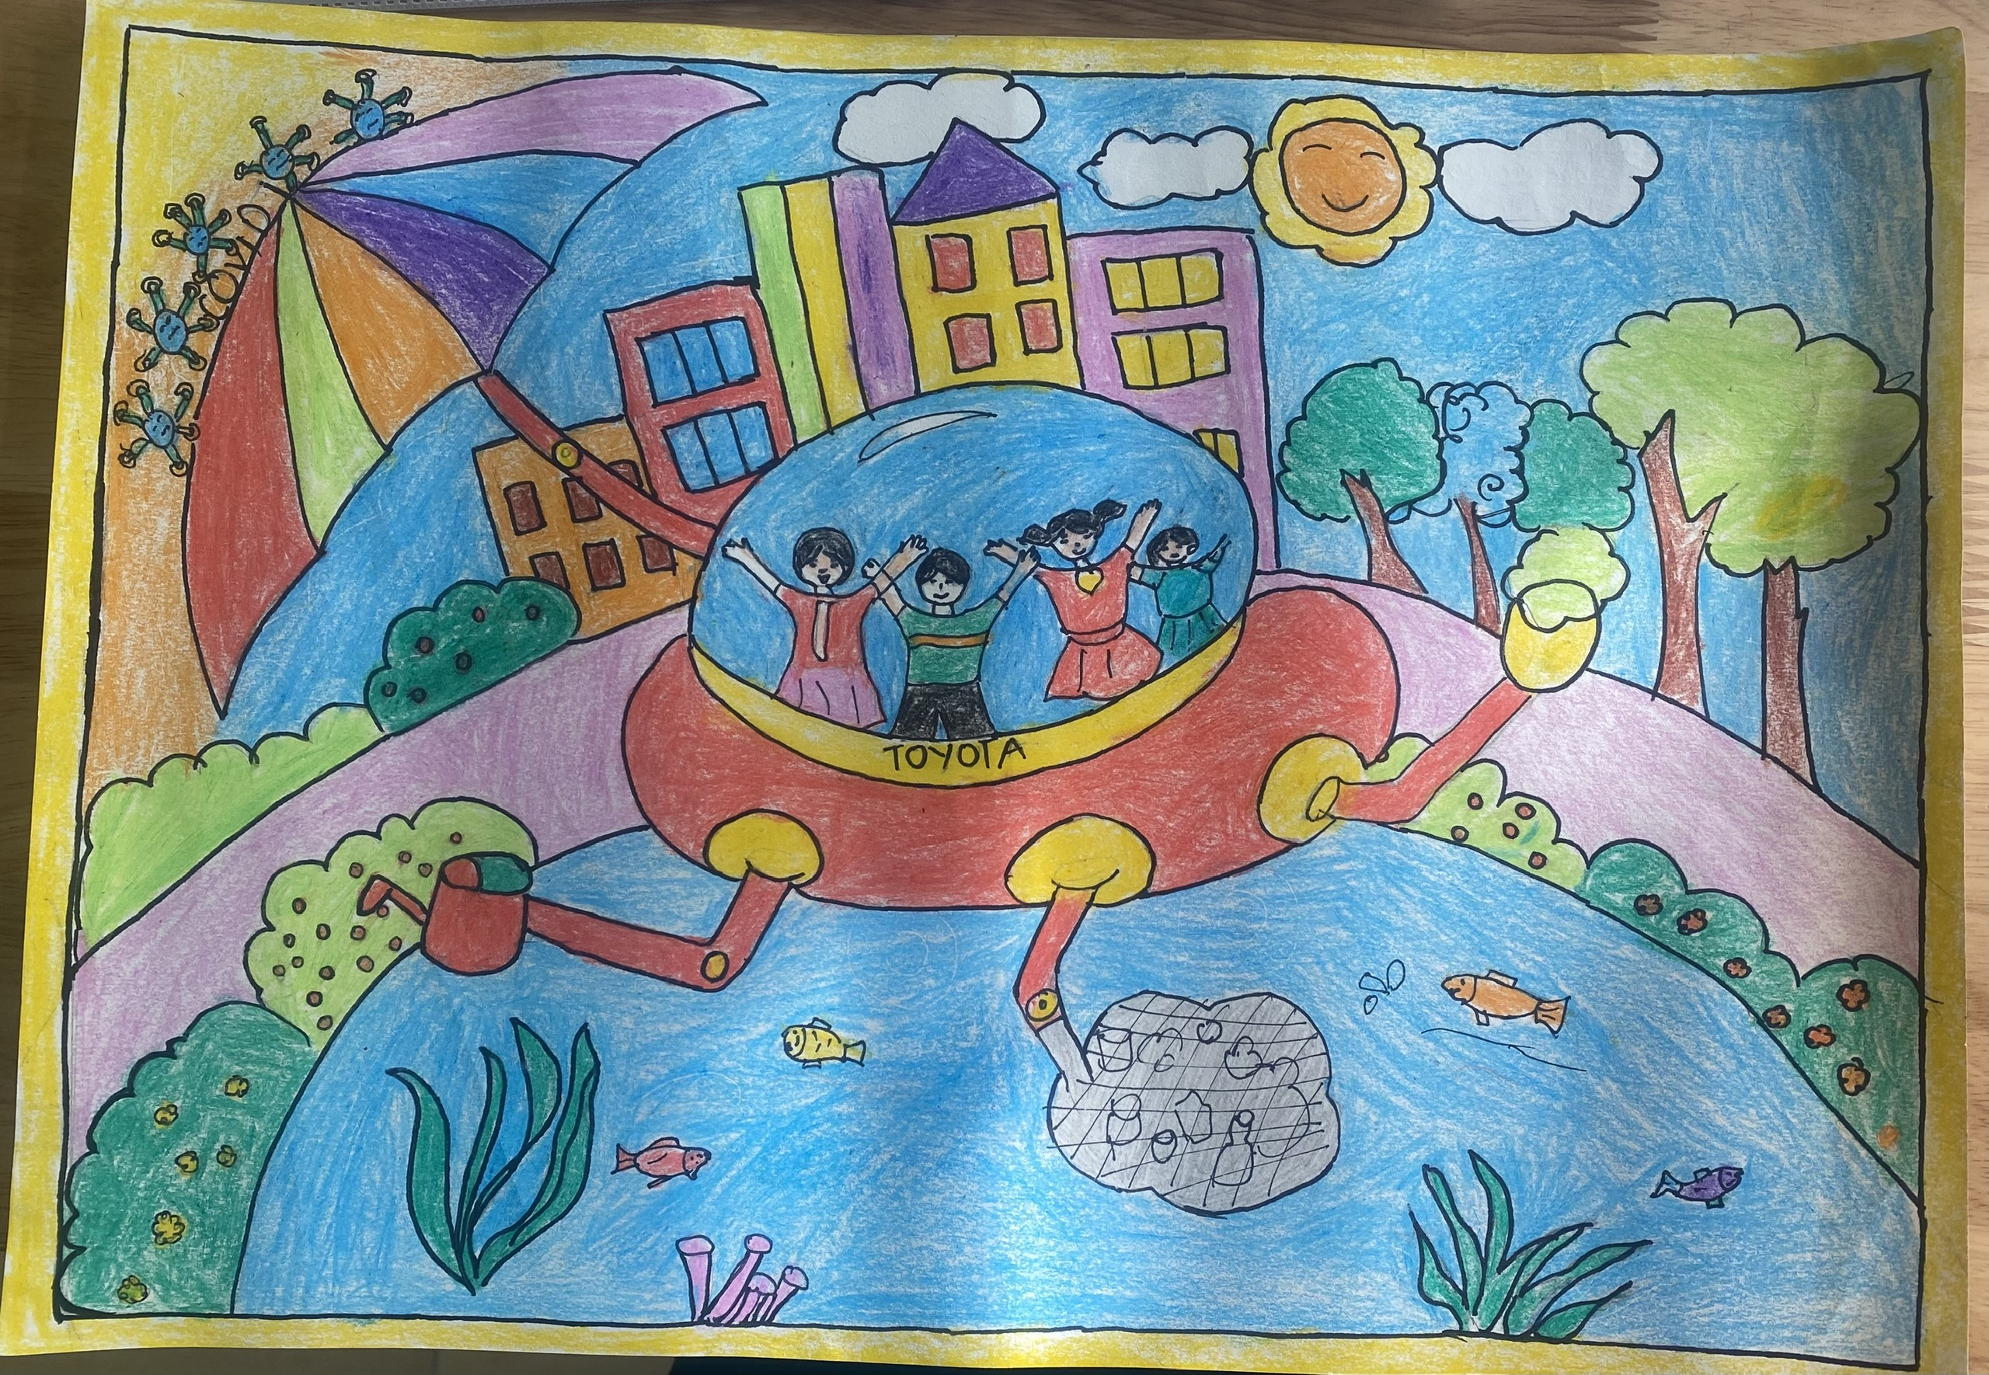
Hà Anh A

Slide 31


